Slide 1
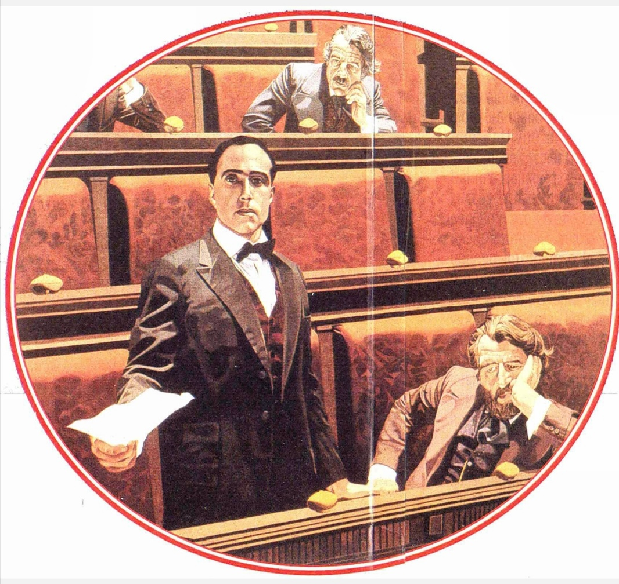
L' EPISTOLARIO DI LUCILLA E GRETA
Chieti, 20 marzo 2018
Cara Greta,
come stai? Tutto bene? A causa della lontananza, non riusciamo a vederci, ma sono sicura che prima o poi ci ritroveremo e sarà bellissimo!
Ti scrivo perché ho intenzione di partecipare a un Concorso scolastico, indetto dal M.I.U.R., su un personaggio politico che ha lottato per gli ideali di libertà e uguaglianza: Giacomo Matteotti. Tu ne hai mai sentito parlare? Per caso hai già svolto delle ricerche su di lui con i tuoi professori? Sarebbe interessante per me condividere dei pareri e ampliare le mie conoscenze.

Slide 2
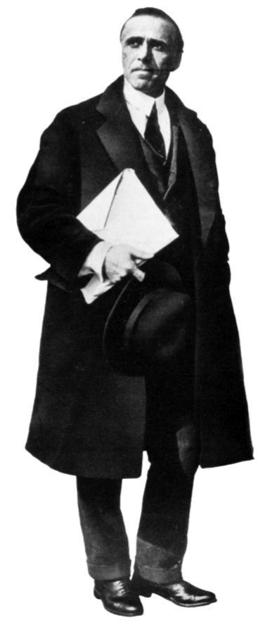
Io mi sono documentata presso la Biblioteca scolastica del Liceo di Scienze Umane “I. Gonzaga” di Chieti, e anche online, e ho capito innanzitutto che Matteotti, oltre a svolgere l'attività di segretario del Partito Socialista Italiano e di parlamentare, era giornalista e scrittore. Infatti, fu eletto al Parlamento per la prima volta nel 1919 e poi di nuovo nel 1921, anno in cui pubblicò la famosa “Inchiesta socialista sulle gesta dei fascisti in Italia”, nella quale denunciava le violenze squadriste, durante la campagna elettorale delle elezioni del 1921; infine fu rieletto nel 1924.
Proprio per le sue idee antifasciste e per il suo impegno a sostegno di una società umana più civile e giusta (infatti denunciò i brogli elettorali nelle elezioni del 6 aprile 1924),fu rapito e assassinato da un gruppo capeggiato da Amerigo Dumini.

Slide 3
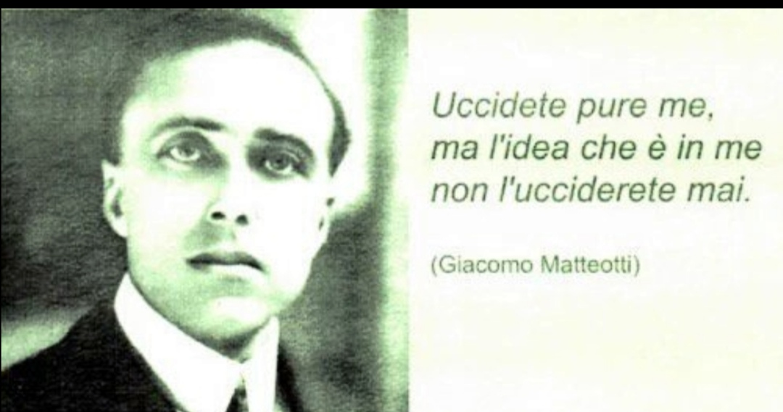
Nel giorno del suo omicidio, avvenuto a Roma il 10 giugno 1924, avrebbe dovuto presentare al Parlamento un discorso su uno scandalo finanziario.
Quando ho appreso queste notizie, documentandomi anche sulle modalità dell'omicidio, mi sono sentita raggiungere da un brivido sulle spalle e ho pensato:<Possibile che si possa morire per queste motivazioni? E' mai credibile perdere la vita per sostenere un'opinione politica diversa dalla maggioranza? Può l'odio arrivare a tanto?>. Mi ha commosso la forza che Matteotti ha dimostrato fino all'ultimo giorno della sua vita, cercando di resistere alle brutali violenze avvenute all'interno della macchina, dove era stato introdotto prima di essere ucciso.

Slide 4
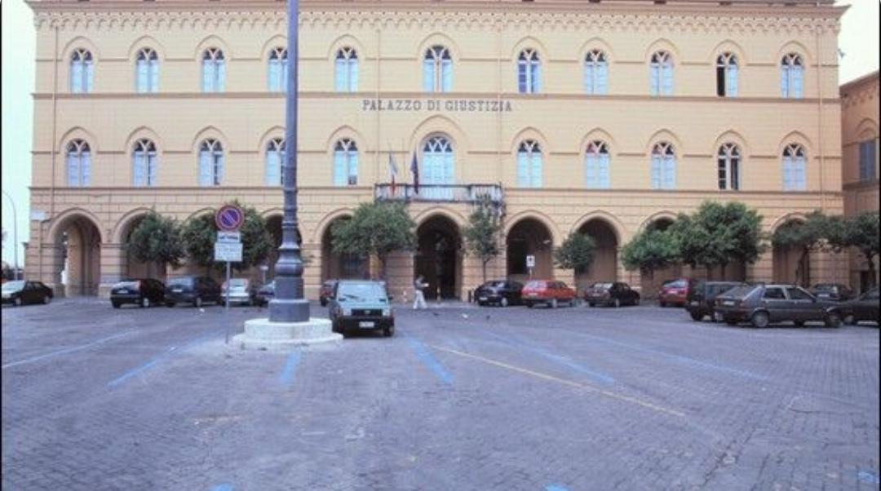
Tu mi chiederai (io già lo immagino) come faccio a sapere questo e ti rispondo subito: perché due giorni dopo il suo rapimento, fu individuata l'auto incriminata, che risultò proprietaria di Filippo Filippetti, il direttore del « Corriere Italiano ». Da questo importante ritrovamento nacquero le prime indagini, che portarono a identificare in breve tutti i rapinatori, che poi furono arrestati, mentre Benito Mussolini in un suo discorso al governo aveva proclamato di essere stato il mandante del delitto.
Non ci potevo credere! Leggevo e rileggevo i documenti e via via provavo una sensazione di angoscia al pensiero che un Capo di Stato, un personaggio da emulare per noi giovani, potesse impartire comandi di questo genere!

Slide 5
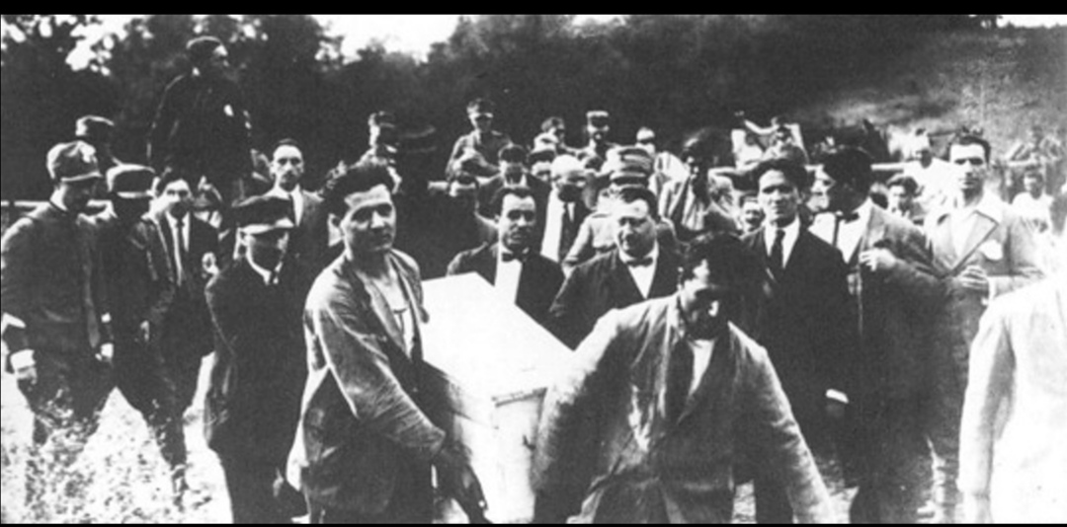
Così in cuor mio ho rafforzato le idee di onestà intellettuale, senso civico, libertà, giustizia e bellezza interiore. Ho detto a me stessa: semmai dovessi un giorno diventare una donna in carriera nella politica, vorrò sempre comportarmi come Giacomo Matteotti, per me esempio di umanità e valori!
Era stato ucciso un uomo inutilmente, con lucida freddezza, la stessa che io riserverò ai suoi killer nel mio ricordo, ma il suo pensiero di persona integerrima continuerà a vivere presso di me. Sai, quando ho appreso che alcuni parlamentari socialisti si erano recati in pellegrinaggio nel luogo del suo rapimento, deponendo una corona d'alloro, ho provato una strana sensazione: mi sono sentita verso l‘Onorevole come un’amica, una donna a lui contemporanea.

Slide 6
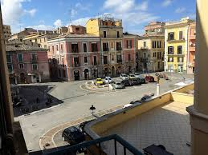
Di recente, mentre studiavo, ho anche saputo che ci sono stati due processi su questo caso, uno dei quali si è tenuto a Chieti, la mia città natale, che ha voluto ricordare la figura del politico onesto con l'intitolazione di una Piazza a suo nome.
Un bacio, a presto. Lucilla
Piazza Matteotti - Chieti

Slide 7
REALIZZAZIONE DEL TESTO: MINCONE GIORGIA
VIDEO: MINCONE GIORGIA E MAGGI CAMILLA
Liceo Statale «Isabella Gonzaga» Chieti
FONTI FOTOGRAFICHE:
www.thevision.com
www.corsoitalianews.it
www.agenziacomunica.net
www.altervista.org
www.wikipedia.org
www.repubblica.it

